Slide 1


POLÍTICAS SOCIOLABORALES Y DE EMPLEO
Sesión 06 · Tema 2 (Sesión I): Políticas Activas de Empleo (PAE)
Concepto, Delimitación Frente a las Pasivas y Tipología de Instrumentos
Código 102023 · Universidad Pablo de Olavide · Prof. Manuel A. Hidalgo Pérez
Grado en Relaciones Laborales y Recursos Humanos · Doble Grado en Derecho y RRLL-RRHH

Slide 2
POLÍTICAS SOCIOLABORALES Y DE EMPLEO · TEMA 2 (I)
Fase 1 · La Paradoja del Gasto en Empleo en España
El Disparador de la Realidad Laboral
• España gasta anualmente más de 25.000 millones de euros (cerca del 2,0% del PIB) en políticas de protección frente al desempleo.
• Sin embargo, tres de cada cuatro euros (75%) se destinan a políticas pasivas: pagar prestaciones para sostener rentas mientras dura el desempleo.
• Apenas el 25% restante se invierte en políticas activas (orientación, formación técnica e intermediación).
• Resultado: La ratio de desempleados por orientador público supera los 1.500 parados por técnico, y la tasa de desempleo (11,3%) dobla la media europea.
El Enigma Económico Inicial
• ¿Por qué el Estado prefiere «pagar por estar parado» antes que «invertir en volver al empleo»?
• ¿Qué ocurriría si trasladáramos 5.000 M€ de prestaciones pasivas a subvencionar contratos de empresas? ¿Generaría empleo neto o caería en la trampa del peso muerto?
• En países como Dinamarca o Países Bajos, las políticas activas absorben más del 60% del gasto total, logrando tasas de paro estructural inferiores al 5%.
• ¿Cómo actúa la inversión en intermediación sobre la Curva de Beveridge? ¿Por qué es la única vía para reducir la NAIRU de forma permanente?

Slide 3
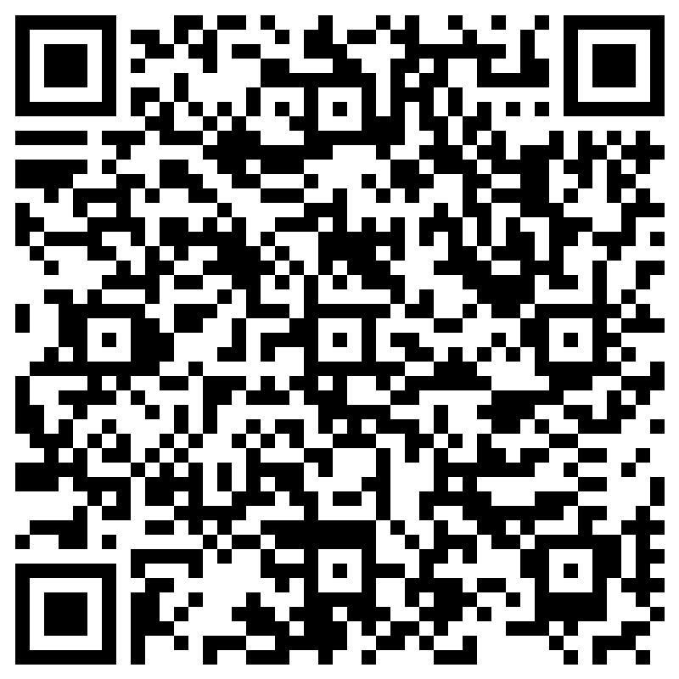
POLÍTICAS SOCIOLABORALES Y DE EMPLEO · TEMA 2 (I)
Sondeo Previo en Directo: ¿Cómo Invertirías 2.000 M€?
El Dilema del Ministro/a de Trabajo
«Dispones de 2.000 M€ extraordinarios para reducir el paro juvenil y de larga duración. ¿Cuál de estas 4 medidas generará mayor empleo neto real?»
A) Subvencionar con 4.000 € a fondo perdido a cualquier empresa que contrate a un joven. (El 70% se habría contratado igual).
B) Cursos masivos de formación general sin coordinar con empresas.
C) Aumentar cuantía y duración de los subsidios asistenciales.
D) Itinerarios de orientación personalizada con perfilado algorítmico y formación dual comprometida con vacantes reales.
Vota desde tu móvil
Escanea el código QR
Sondeo anónimo y formativo

Slide 4
POLÍTICAS SOCIOLABORALES Y DE EMPLEO · TEMA 2 (I)
Fase 2 · ¿Qué son las Políticas Activas de Empleo? (§1.1)
Definición Formal de las Políticas Activas de Empleo (PAE)
Conjunto articulado de intervenciones públicas en el mercado de trabajo destinadas a mejorar la empleabilidad de los trabajadores, facilitar la intermediación laboral, estimular la creación de puestos estables y corregir los desajustes estructurales entre la oferta y la demanda de mano de obra.
1. Empleabilidad
Formación y capacitación técnica para dotar a los trabajadores de cualificaciones demandadas por las empresas.
2. Inserción Laboral
Servicios de orientación, perfilado de demandantes y acompañamiento personalizado para reducir los tiempos de búsqueda.
3. Creación de Empleo
Incentivos selectivos a la contratación indefinida y apoyo técnico y financiero al autoempleo y emprendimiento.
4. Equidad y Colectivos
Atención prioritaria a grupos vulnerables con barreras estructurales (jóvenes, parados de larga duración, mayores de 45/52 años).

Slide 5
POLÍTICAS SOCIOLABORALES Y DE EMPLEO · TEMA 2 (I)
Frontera Analítica: Políticas Activas vs. Pasivas (§1.2)
Criterio de Comparación | Políticas Pasivas (Protección) | Políticas Activas (Activación)
1. Objetivo Principal | Protección económica y sostenimiento temporal de la renta del desempleado. | Aumento de la empleabilidad y retorno efectivo al puesto de trabajo.
2. Naturaleza | Compensatoria / asistencial ex-post tras perder el empleo. | Preventiva, capacitadora y estructural sobre la oferta de trabajo.
3. Condición de Cobro | Estar en desempleo y acreditar cotizaciones previas o carencia de rentas. | Participación obligatoria en itinerarios de inserción y formación.
4. Efecto en Incentivos | Posible riesgo moral o trampa de inactividad por desincentivo a la búsqueda. | Reducción activa de los tiempos de búsqueda y activación laboral.
5. Impacto Presupuestario | Gasto rígido procíclico (a más paro, mayor consumo presupuestario). | Inversión social estratégica con retorno fiscal positivo a medio plazo.
6. Horizonte Temporal | Corto plazo (subsistencia mientras se busca empleo). | Medio y largo plazo (acumulación de capital humano y caída de la NAIRU).

Slide 6
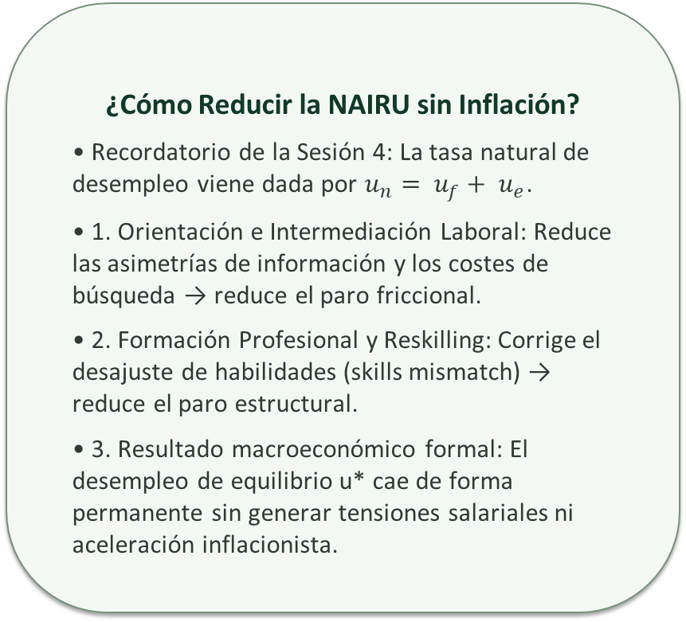
POLÍTICAS SOCIOLABORALES Y DE EMPLEO · TEMA 2 (I)
Las PAE Vistas desde la Curva de Beveridge (§1.4)
La Función de Emparejamiento y el Parámetro A
m = A · U^α · V^(1-α)
• A representa la eficiencia tecnológica e institucional del emparejamiento entre desempleados (U) y vacantes (V).
• Las políticas de demanda (gasto público tradicional) solo provocan movimientos a lo largo de la curva: más vacantes, pero a costa de inflación.
• Las Políticas Activas de Oferta (orientación y formación) aumentan el parámetro de eficiencia: A ↑.
• Consecuencia geométrica: La Curva de Beveridge se desplaza hacia el origen, logrando menor desempleo u para el mismo volumen de vacantes v.
¿Cómo Reducir la NAIRU sin Inflación?
• Recordatorio de la Sesión 4: La tasa natural de desempleo viene dada por $u_{n}= u_{f}+ u_{e}$.
• 1. Orientación e Intermediación Laboral: Reduce las asimetrías de información y los costes de búsqueda → reduce el paro friccional.
• 2. Formación Profesional y Reskilling: Corrige el desajuste de habilidades (skills mismatch) → reduce el paro estructural.
• 3. Resultado macroeconómico formal: El desempleo de equilibrio u* cae de forma permanente sin generar tensiones salariales ni aceleración inflacionista.

Slide 7
POLÍTICAS SOCIOLABORALES Y DE EMPLEO · TEMA 2 (I)
Fase 3 · Los 5 Grandes Pilares de las PAE (§3.1 – §3.5)
1. Orientación e Intermediación (§3.1)
Servicios públicos y agencias de colocación. Entrevistas diagnósticas, perfilado algorítmico (profiling), prospección activa de vacantes y reducción del paro friccional.
2. Formación Profesional para el Empleo (§3.2)
Formación de oferta (certificados de profesionalidad) y de demanda en empresas. Clave para el reskilling (recualificación técnica) frente al desajuste estructural.
3. Incentivos a la Contratación (§3.3)
Bonificaciones en cotizaciones y subvenciones directas a contratos indefinidos. Estimulan la contratación, pero generan elevado riesgo de peso muerto y sustitución.
4. Fomento del Autoempleo y Emprendimiento (§3.4)
Capitalización de la prestación por desempleo (pago único al 100%), tarifa plana de cotización y asesoramiento técnico a proyectos viables.
5. Creación Directa de Empleo Público (§3.5)
Planes de empleo municipal y obras comunitarias. Alivio temporal a corto plazo, pero con nulo impacto en capital humano y riesgo de efecto estigma.

Slide 8
POLÍTICAS SOCIOLABORALES Y DE EMPLEO · TEMA 2 (I)
Efectos No Deseados en los Incentivos a la Contratación (§4.4)
Efecto Peso Muerto (Deadweight Loss)
Se produce cuando la subvención pública financia una contratación que la empresa habría formalizado exactamente igual sin la ayuda económica.
Evidencia empírica (AIReF y OCDE): Entre el 60% y el 80% del gasto en bonificaciones genéricas a contratos indefinidos es peso muerto puro.
Efecto Sustitución
La empresa decide contratar a un trabajador que cumple los requisitos de la subvención despidiendo o no renovando a otro empleado que no genera bonificación.
Resultado neto nulo: Se cambia el rostro del desempleado, pero no se crea ningún puesto de trabajo adicional en la economía.
Efecto Desplazamiento y Estigma
Las empresas subvencionadas compiten con ventaja artificial frente a empresas eficientes no subvencionadas, destruyendo empleo en estas últimas.
Efecto Estigma: El empleador percibe que el parado subvencionado es de menor productividad porque el Estado tiene que pagar para que lo contraten.

Slide 9

POLÍTICAS SOCIOLABORALES Y DE EMPLEO · TEMA 2 (I)
Fase 4 · Taller Activo Móvil: Simulador de Políticas Activas
Rol: Consejero/a de Empleo (Presupuesto: 1.000 M€)
Paso 1: Accede a la micro-app escaneando el código QR o desde mhidper.github.io/micro_apps/.
Paso 2: Compara el 'Modelo Tradicional Español' (fuerte peso muerto en bonificaciones) frente al 'Modelo Nórdico'.
Paso 3: Observa cómo la inversión en Orientación y Formación desplaza la Curva de Beveridge hacia el origen (A sube de 100 a >120).
Paso 4: Comprueba el Coste por Empleo Neto Real y audita qué porcentaje de tu presupuesto se disipa en contrataciones no adicionales.
Paso 5: Formula tu propuesta óptima de política activa para defenderla en el debate de aula.
Abre la Micro-App
Simulador PAE Lab
Dispositivos móviles y tablets

Slide 10
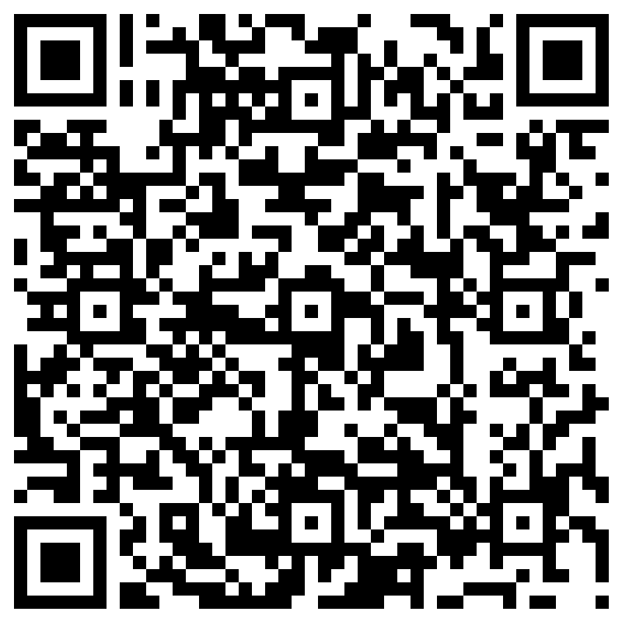
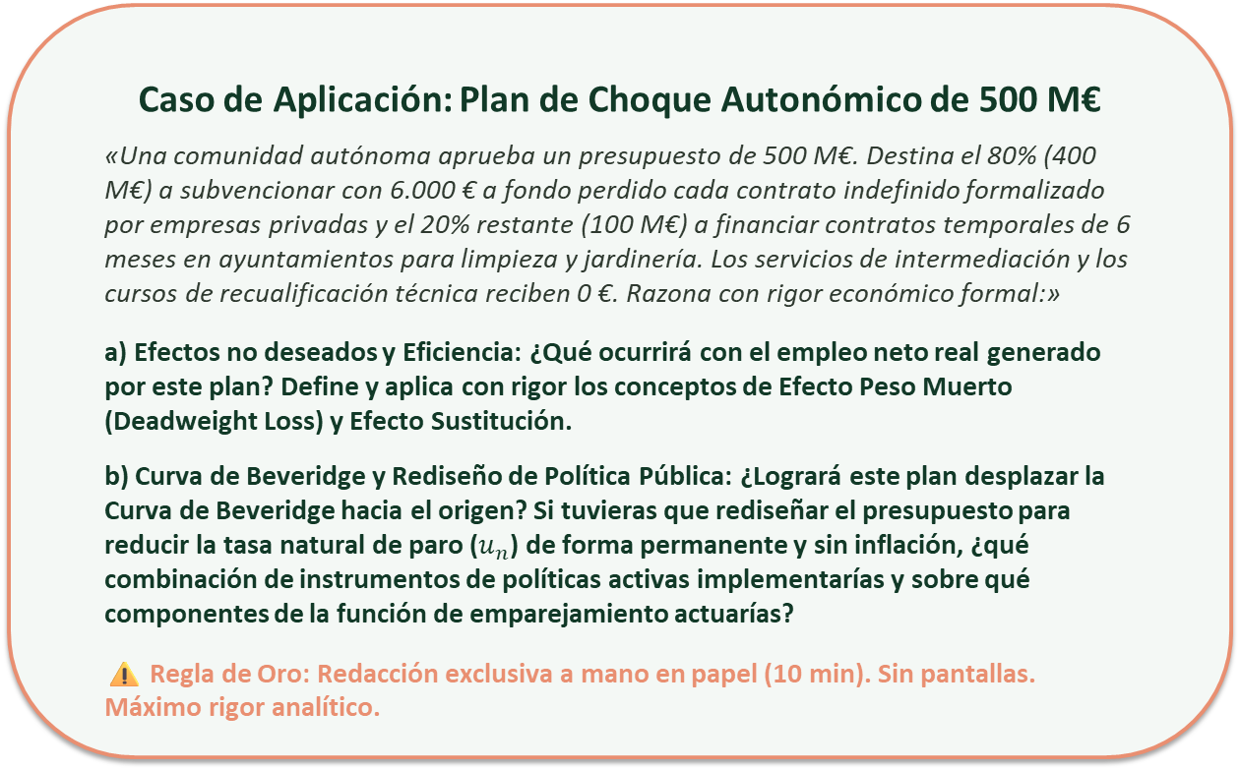
POLÍTICAS SOCIOLABORALES Y DE EMPLEO · TEMA 2 (I)
Fase 5 · Reto Manuscrito Individual en Papel (10 min)
Caso de Aplicación: Plan de Choque Autonómico de 500 M€
«Una comunidad autónoma aprueba un presupuesto de 500 M€. Destina el 80% (400 M€) a subvencionar con 6.000 € a fondo perdido cada contrato indefinido formalizado por empresas privadas y el 20% restante (100 M€) a financiar contratos temporales de 6 meses en ayuntamientos para limpieza y jardinería. Los servicios de intermediación y los cursos de recualificación técnica reciben 0 €. Razona con rigor económico formal:»
a) Efectos no deseados y Eficiencia: ¿Qué ocurrirá con el empleo neto real generado por este plan? Define y aplica con rigor los conceptos de Efecto Peso Muerto (Deadweight Loss) y Efecto Sustitución.
b) Curva de Beveridge y Rediseño de Política Pública: ¿Logrará este plan desplazar la Curva de Beveridge hacia el origen? Si tuvieras que rediseñar el presupuesto para reducir la tasa natural de paro ($u_{n}$) de forma permanente y sin inflación, ¿qué combinación de instrumentos de políticas activas implementarías y sobre qué componentes de la función de emparejamiento actuarías?
⚠️ Regla de Oro: Redacción exclusiva a mano en papel (10 min). Sin pantallas. Máximo rigor analítico.

Slide 11

POLÍTICAS SOCIOLABORALES Y DE EMPLEO · TEMA 2 (I)
Subida Fotográfica Instantánea y Rúbrica Oficial
Subida Instantánea (2 min)
Rúbrica de Corrección Ciega (0 – 1.000 pts)
Apartado a) Efectos no deseados (0 - 500 pts):
• Definición y aplicación formal del Efecto Peso Muerto (Deadweight Loss) en subvenciones genéricas (60-80% no adicional).
• Efecto sustitución de trabajadores no bonificados y rotación en contratos temporales de ayuntamientos sin ganancia de capital humano.
• Conclusión rigurosa: Coste por empleo neto desorbitado con escasa creación de puestos reales.
Apartado b) Beveridge y Rediseño Óptimo (0 - 500 pts):
• Demostración analítica con la función de matching: estas medidas no alteran el parámetro de eficiencia A y no desplazan Beveridge hacia el origen.
• Rediseño hacia políticas activas de oferta: Orientación con profiling (reduce paro friccional) y formación dual/reskilling (reduce desajuste estructural).
• Conclusión de política laboral: A ↑ desplaza la curva de Beveridge hacia el origen, reduciendo la NAIRU de forma permanente y sin inflación.
Microsoft Forms Institucional UPO
Foto nítida de la cuartilla manuscrita

